Slide 1
Музыка здорового тела

Slide 2
Презентация
«Музыка здорового тела»
Номинация – здоровьесберегающее воспитание
Кириченко Лаура Александровна,
воспитатель
«Муниципальное бюджетное общеобразовательное учреждение
«Гимназия № 2» г. Инты
г. Инта, 2020 год

Slide 3
Презентация
«Музыка здорового тела»,
посвященная Всемирному дню иммунитета
(1 марта)
для учащихся
начального общего образования
с целью формирования ценностного отношения
к здоровому образу жизни

Slide 6
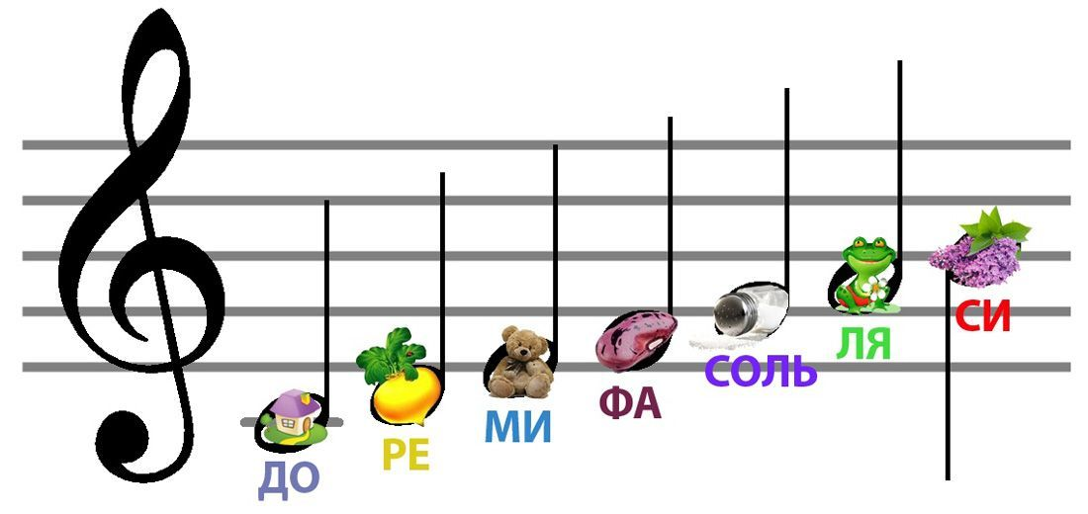
Представьте, что наше здоровье – это ноты на нотном стане нашей жизни.
Вспомните, сколько всего нот? Назовите их.

Slide 7
Если правильно чередовать ноты, получится прекрасная музыка.
Также и со здоровьем: если знать из чего складывается музыка здоровья и регулярно применять эти знания, то наша жизнь отзовётся чудесным звучанием.

Slide 8
Что могла бы спеть нам каждая нотка о секретах здоровья?
Отдых
Гигиена
Эмоции
Режим
дня
Наш
иммунитет
Движение
Питание
Закаливание

Slide 9
Здоровое питание — поступление в организм человека веществ, которые, усваиваясь, восполняют потраченную энергию, восстанавливают ткани и регулируют деятельность всех органов.
Человек есть то, что он ест!
Правила здорового питания
На завтрак и обед употребляйте пищу, богатую белком.
Трапезничайте в одно и то же время.
Выпивайте достаточное количество воды.
Следите, чтобы в рационе преобладали овощи и фрукты.
Тщательно пережевывайте пищу.

Slide 10
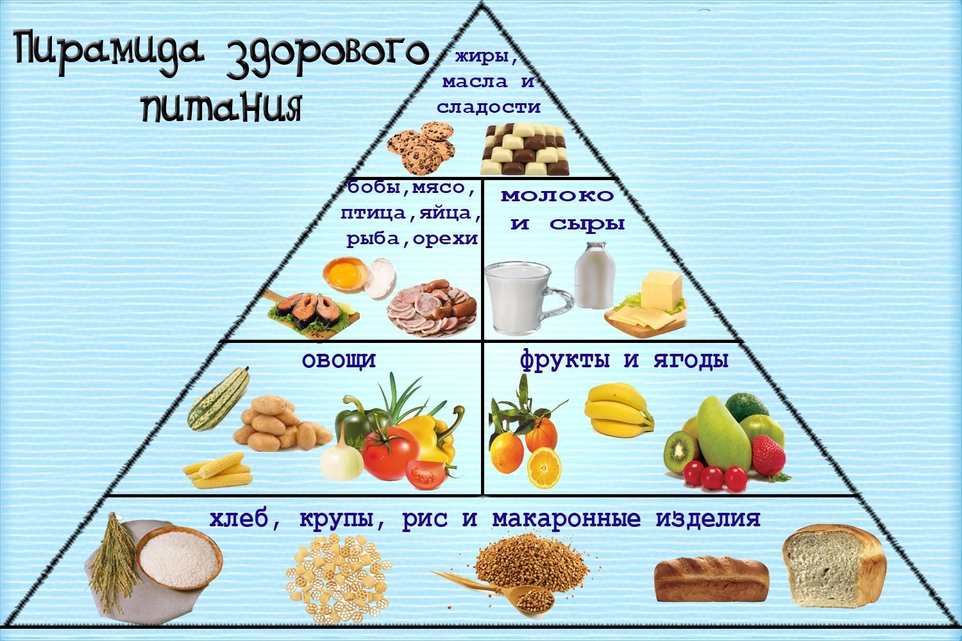

Slide 11
Питьевой режим школьника
начальных классов (7-10 лет) предполагает употребление от 1,5 до 2 литров в день.
Интересные факты о воде в организме человека
Вода предотвращает многие болезни.
С водой мы меньше капризничаем. Выбирая воду, мы становимся выносливее.
Вода помогает держать наше тело в тонусе. Вода снижает боли в суставах.
Вода помогает нашему организму вымывать вредоносные бактерии.
Вода помогает нам предотвращать головные боли.
Старайтесь пить много чистой воды, а не сладких напитков.

Slide 12
ДВИЖЕНИЕ
Правильная организация режима дня способствует не только хорошей работоспособности, успешному усвоению учебного материала, но и вырабатывает потребность в активном образе жизни, что благоприятно сказывается на дальнейшей успешной жизнедеятельности.
«Здоровый человек есть самое драгоценное произведение природы»
Томас Карлейль

Slide 13
Придумай свой комплекс упражнений в домашних условиях.

Slide 14
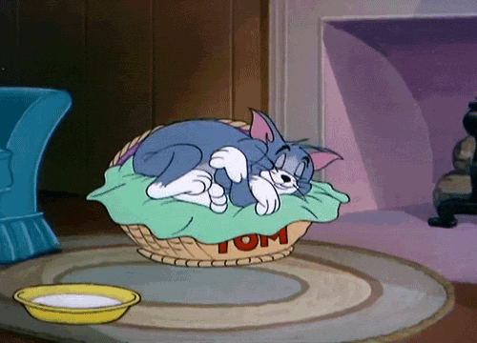
ОТДЫХ
Сон необходим для хорошего самочувствия, он укрепляет иммунную систему, снижает риск заболеваний, укрепляет память и поднимает настроение.

Slide 15
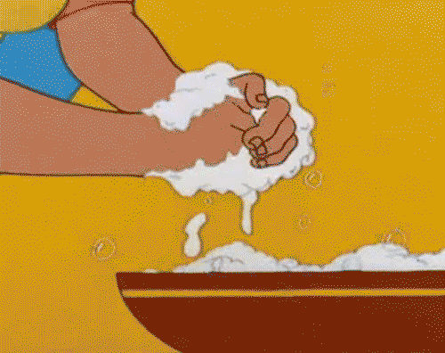
ГИГИЕНА
И
ЗАКАЛИВАНИЕ
Нужно мыться непременно,
Мыться вечером и днем —
Перед каждою едою,
После сна и перед сном!
Тритесь губкой и мочалкой!
Потерпите — не беда!
И чернила, и варенье
Смоют мыло и вода.

Slide 16
ХОРОШЕЕ
НАСТРОЕНИЕ
Подумай над словами:
«Мир принадлежит тому, кто ему рад».
«Чтобы жить и радоваться нужно всего две вещи: во-первых жить, а во-вторых, радоваться».
«Как же хорошо, когда всё хорошо!»

Slide 17
РЕЖИМ
ДНЯ
Расскажи
о своем
режиме дня

Slide 18
Ответь на вопросы
Она является залогом здоровья
Чистота
Его не купишь ни за какие деньги
Здоровье
Как называется любое массовое заболевание людей?
Эпидемия
Рациональное распределение времени в течение суток – это…
Режим
Тренировка организма холодом называется…
Закаливание

Slide 19
Актуализация знаний
https://www.youtube.com/watch?v=BbP88kJW4GQ

Slide 20
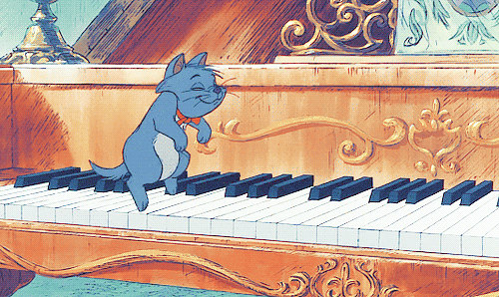
Создавайте музыку своего здоровья
и заражайте окружающих мелодией хорошего настроения!

Slide 21
Источники:
Государственное учреждение Республики Коми «Республиканский Центр психолого-педагогической, медицинской и социальной помощи». Курс «Родительская академия»
Ю.Б. Тарнавский «Искусство быть здоровым»
Д. Лихачёв «Письма о добром и прекрасном».

